Slide 1
Педсовет
«Особенности современных форм, методов работы в ДОУ по развитию речи дошкольников» ст. воспитатель МБДОУ №7 «Жемчужинка»
Константиненко О.С.
2020г.

Slide 2
Цель педсовета:
Активизация форм повышения квалификации педагогов ДОУ.
Систематизация знаний педагогов об особенностях современных форм и методов работы по развитию речи дошкольников.

Slide 3
Актуальность проблемы речевого развития
Проблема речевого развития детей дошкольного возраста на сегодняшний день очень актуальна, т.к. процент дошкольников с различными речевыми нарушениями остается стабильно высоким.
Овладение родным языком является одним из важных приобретений ребенка в дошкольном детстве.
В современном дошкольном образовании речь рассматривается как одна из основ воспитания и обучения детей.
Речь – это инструмент развития высших отделов психики.
С развитием речи связано формирование как личности в целом, так и во всех основных психических процессов.
Обучение дошкольников родному языку должно стать одной из главных задач в подготовке детей к школе.
Главной задачей развития связной речи ребёнка в дошкольном возрасте является совершенствование монологической речи.
Все вышеназванные виды речевой деятельности актуальны при работе над развитием связной речи детей.

Slide 4
Проблемы речи детей дошкольного возраста:
Односложная, состоящая лишь из простых предложений речь. Неспособность грамматически правильно построить предложение.
Бедность речи. Недостаточный словарный запас.
Употребление нелитературных слов и выражений.
Бедная диалогическая речь: неспособность грамотно и доступно сформулировать вопрос, построить краткий или развёрнутый ответ.
Неспособность построить монолог: например, сюжетный или описательный рассказ на предложенную тему, пересказ текста своими словами.
Отсутствие логического обоснования своих утверждений и выводов.
Отсутствие навыков культуры речи: неумение использовать интонации, регулировать громкость голоса и темп речи и т. д.
Плохая дикция.

Slide 5
Условия успешного речевого развития.
1.Создание условий для развития речи детей в общении со взрослыми и сверстниками.
2. Владение педагогом правильной литературной речью.
3. Обеспечение развития звуковой культуры речи со стороны детей в соответствии с их возрастными особенностями.
4. Обеспечивают детям условий для обогащения их словаря с учетом возрастных особенностей.
5. Создание условий для овладения детьми грамматическим строем речи.
6. Развитие у детей связной речи с учетом их возрастных особенностей.
7. Развитие у детей понимания речи, упражняя детей в выполнении словесной инструкции.
8. Создание условий для развития планирующей и регулирующей функции речи детей в соответствии с их возрастными особенностями.
9. Приобщение детей к культуре чтения художественной литературы.
10. Поощрение детского словотворчества.
Notes:
1.В дошкольном учреждении должны быть созданы условия для развития речи детей в общении со взрослыми и сверстниками:
- сотрудники побуждают детей обращаться к взрослым с вопросами, суждениями, высказываниями;
- сотрудники побуждают детей к речевому общению между собой.
2. Сотрудники задают детям образцы правильной литературной речи:
- речь сотрудников четкая, ясная, красочная, полная, грамматически правильная;
- в речь включаются разнообразные образцы речевого этикета.
3. Сотрудники обеспечивают развитие звуковой культуры речи со стороны детей в соответствии с их возрастными особенностями:
- следят за правильным произношением, в случае необходимости поправляют и упражняют детей (организуют звукоподражательные игры, проводят занятия по звуковому анализу слова, используют чистоговорки, скороговорки, загадки, стихотворения);
- наблюдают за темпом и громкостью речи детей, в случае необходимости деликатно поправляют их.
4. Сотрудники обеспечивают детям условия для обогащения их словаря с учетом возрастных особенностей:
- сотрудники обеспечивают детям условия для включения детьми называемых предметов и явлений в игру и предметную деятельность;
- помогают ребенку овладеть названием предметов и явлений, их свойств, рассказывать о них;
- обеспечивают развитие образной стороны речи (переносный смысл слов);
- знакомят детей с синонимами, антонимами, омонимами.
5. Сотрудники создают условия для овладения детьми грамматическим строем речи:
- учат правильно связывать слова в падеже, числе, во времени, роде, пользоваться суффиксами;
- учат формулировать вопросы и отвечать на них, строить предложения.
6. Сотрудники развивают у детей связную речь с учетом их возрастных особенностей:
- поощряют детей к рассказыванию, развернутому изложению определенного содержания;
- организуют диалоги между детьми и со взрослыми.
7. Уделяют специальное внимание развитию у детей понимания речи, упражняя детей в выполнении словесной инструкции.
8. Сотрудники создают условия для развития планирующей и регулирующей функции речи детей в соответствии с их возрастными особенностями:
- стимулируют детей комментировать свою речь;
- упражняют в умении планировать свою деятельность.
9. Приобщают детей к культуре чтения художественной литературы.
10. Сотрудники поощряют детское словотворчество.

Slide 6
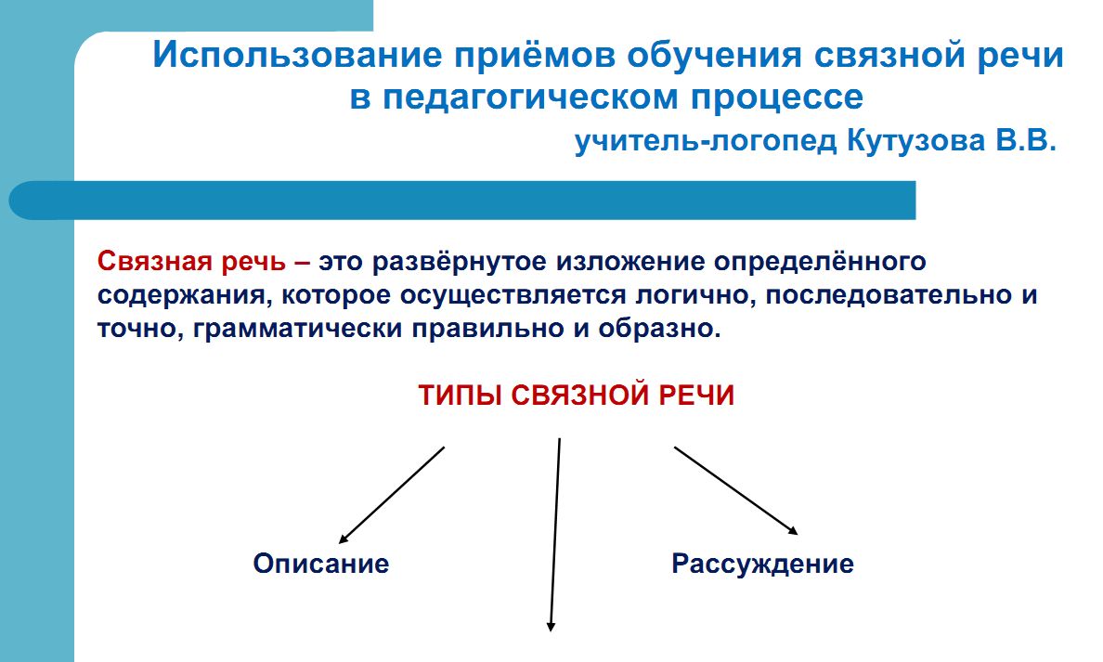
Повествование

Slide 7
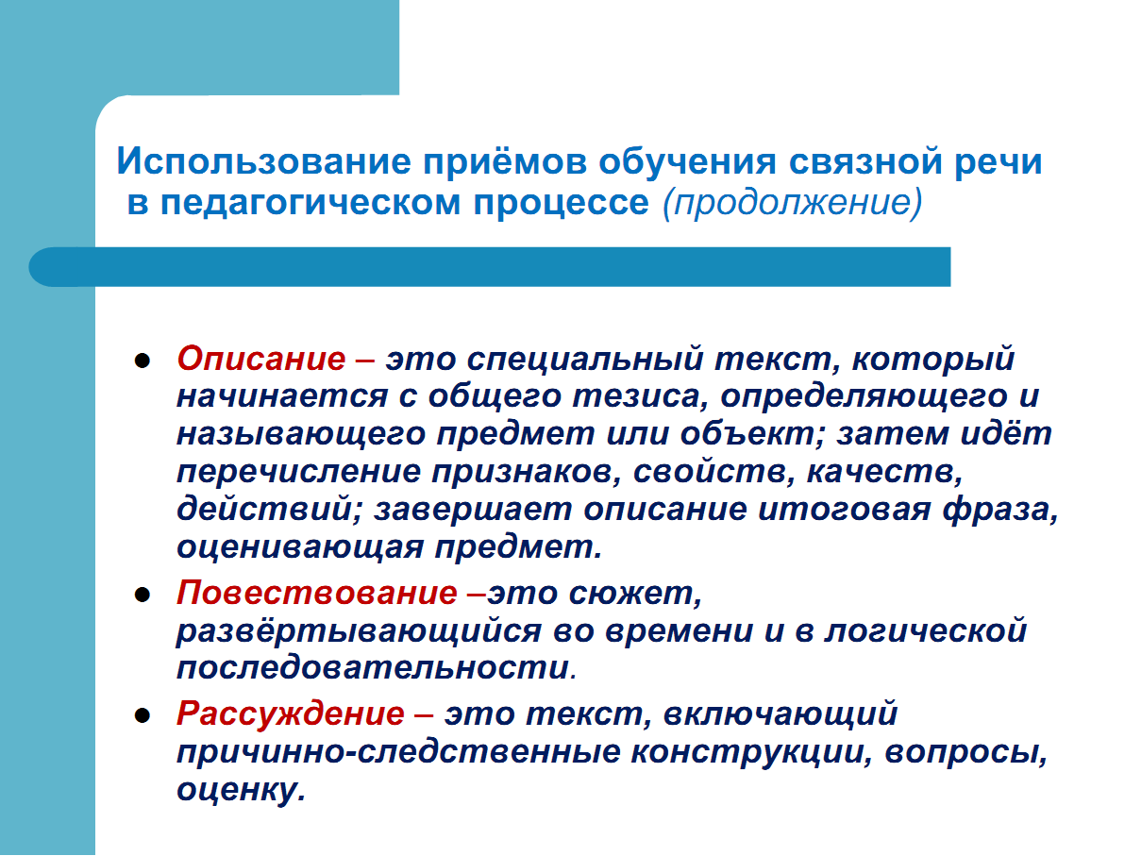

Slide 8
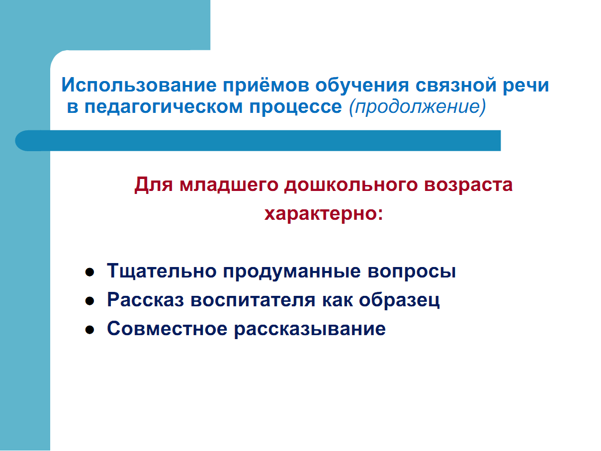

Slide 9
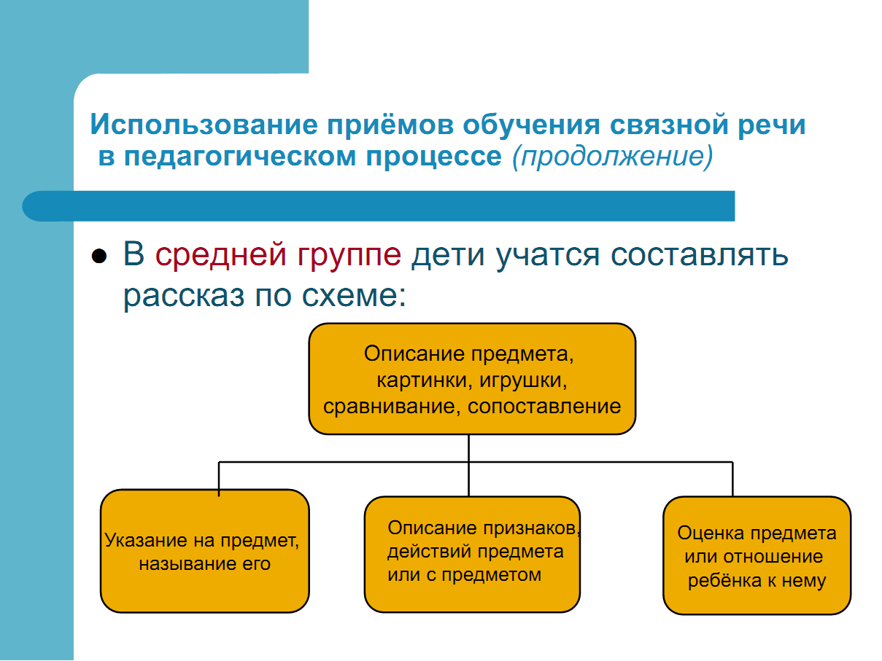

Slide 10
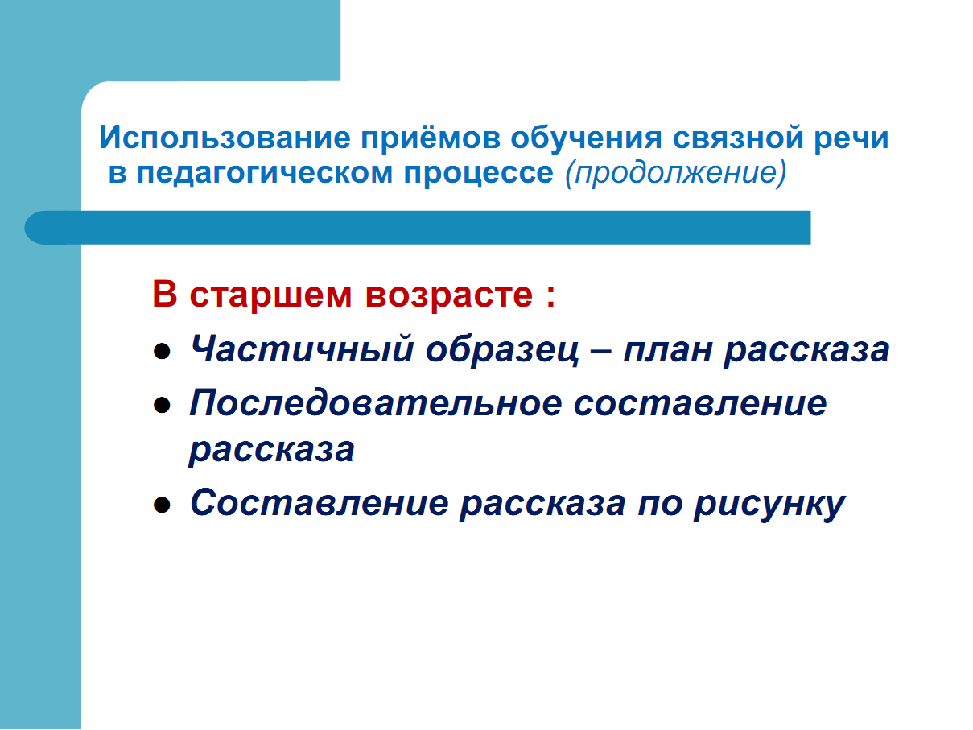

Slide 11
Современные образовательные технологии
Технологии
Метод наглядного
моделирования
Игровые
технологии
Здоровьесберегающие
технологии

Slide 12
Мнемотехнику в дошкольной педагогике называют по-разному
Мнемотехника
Сенсорно-
графическая
схема
(Воробьёва В.К.)
Блок –квадрат
(Глухов В.П.)
Предметно-
схематическая
модель
(Ткаченко Т.А.)
Схема составления
Рассказа
(Ефименкова Л.Н.)
Коллаж
(Большева Т.В.)

Slide 13
Мнемотехника
(греч.) – «искусство запоминания» - это система методов и приемов, обеспечивающих успешное запоминание, сохранение и воспроизведение информации.
Использование мнемотехники в обучении дошкольников позволяет решить такие задачи как:
1. Развитие связной речи;
2. Преобразование абстрактных символов в образы (перекодирование информации);
3. Развитие мелкой моторики рук;
4. Развитие основных психических процессов – памяти, внимания, образного мышления; помогает овладение приёмами работы с мнемотаблицами и сокращает время обучения.

Slide 14
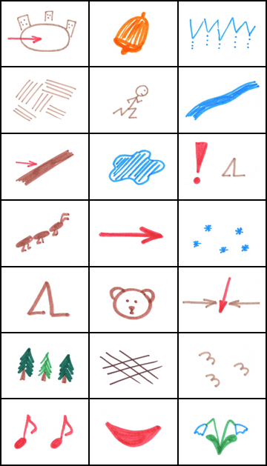
МНЕМОТАБЛИЦЫ
«Весна»
На дворе | звенит | капель,
по полям | бежит | ручей,
на дорогах | лужи. | Скоро выйдут
муравьи | после | зимней стужи.
Пробирается | медведь | сквозь
лесной | валежник. | Стали птицы
песни | петь, | и зацвёл подснежник.

Slide 15
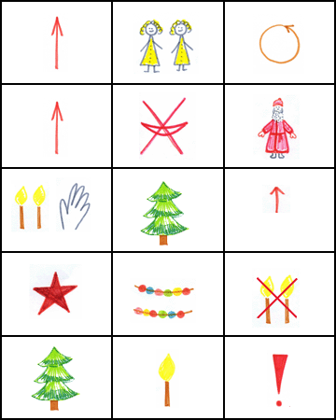
«Новый Год»
Встали | девочки | в кружок,
встали | и примолкли. | Дед Мороз
огни зажёг | на высокой ёлке. | Наверху -
звезда, | бусы в два ряда. | Пусть не гаснет
ёлка, | пусть горит | всегда!

Slide 16
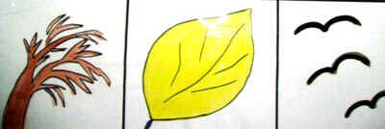
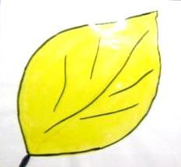
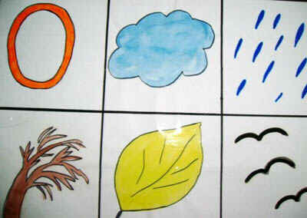
МНЕМОТАБЛИЦЫ
Notes:
Как любая работа, мнемотехника строится от простого к сложному. Необходимо начинать работу с простейших мнемоквадратов, последовательно переходить к мнемодорожкам, и позже - к мнемотаблицам. , т. к. у детей остаются в памяти отдельные образы: елочка - зеленая, ягодка – красная. Позже - усложнять или заменять другой заставкой - изобразить персонажа в графическом виде. Например: лиса – состоит из оранжевых геометрических фигур (треугольника и круга), медведь – большой коричневый круг и т. д. Для детей старшего возраста схемы желательно рисовать в одном цвете, чтобы не вовлекать внимание на яркость символических изображений.

Slide 17
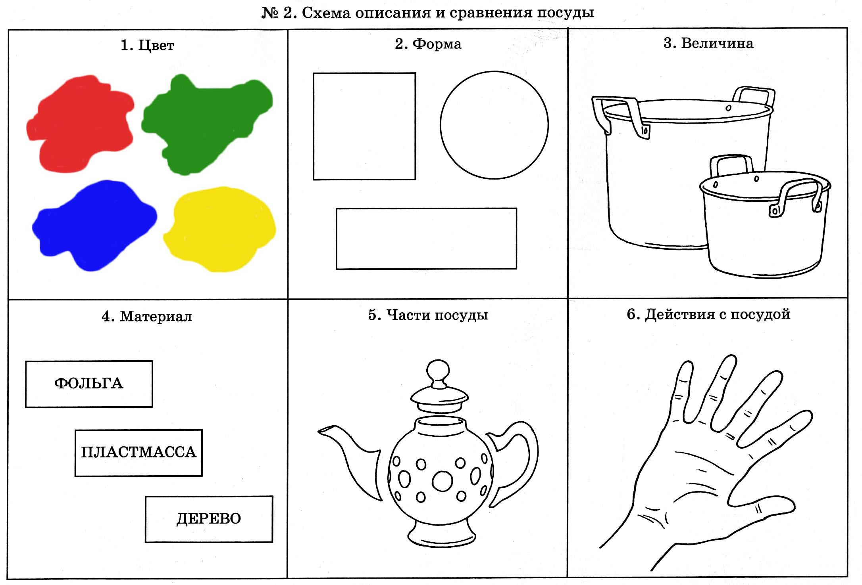
Предметно-схематические модели Т.А.Ткаченко
Схема описания и сравнения посуды

Slide 18
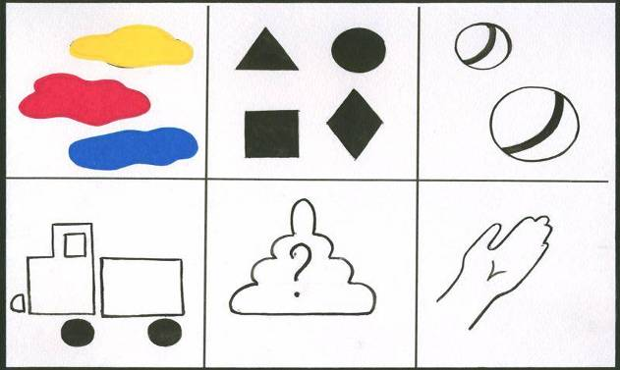
Составление рассказов-описаний
по теме « Игрушки»
1. Цвет. (Какого цвета игрушка?)
2. Форма. (Какой она формы?)
3. Мячи. (Какого размера игрушка?)
4. Детали машины. (Назови ее детали.)
5. Контур с вопросом. (Из какого материала сделана игрушка?)
6. Рука. (Как с этой игрушкой можно играть?)

Slide 19
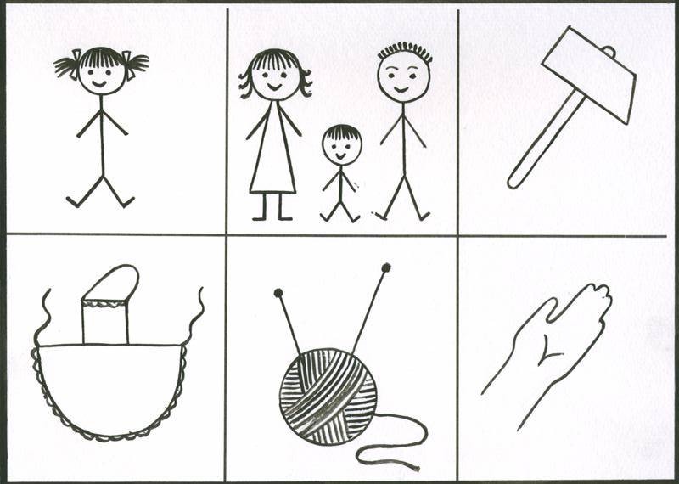
Составить рассказ о своей семье.
1.Ребенок. (Твое имя.)
2.Три человечка. (Имена родителей и членов семьи.)
3. Молоток. (Профессия папы)
4. Фартук. (Профессия мамы.)
5. Клубок ниток. (Бабушка и дедушка.)
6. Рука. (Кто помогает тебе?)

Slide 20
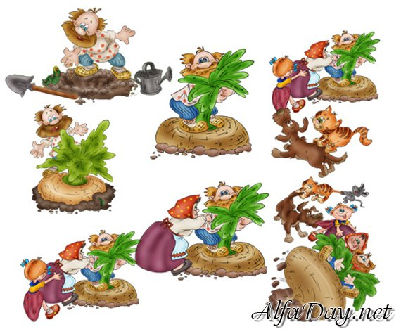
Методика коллаж Т.В. Большева

Slide 21
Мнемотехника
Обогащение словарного запаса
Обучение составлению рассказов
Пересказ художественной литературы
Отгадывание и загадывание загадок

Slide 22
РЕЗУЛЬТАТЫ
у детей увеличивается круг знаний об окружающем мире
появляется желание пересказывать тексты, придумывать интересные истории
появляется интерес к заучиванию стихов и потешек
словарный запас выходит на более высокий уровень
дети преодолевают робость, застенчивость, учатся свободно держаться перед аудиторией.

Slide 23
ПРАКТИЧЕСКАЯ ЧАСТЬ

Slide 24
Задание 1: Переведите пословицы на русский язык
Сын леопарда - тоже леопард. (Африка)
Яблоко от яблони недалеко падает.
Верблюда под мостом не спрячешь. (Афганистан)
Шила в мешке не утаишь.
Бойся тихой реки, а не шумной. (Греция)
В тихом омуте черти водятся.
Молчаливый рот - золотой рот (Германия)
Слова - серебро, а молчание – золото.
Тот не заблудится, кто спрашивает. (Финляндия)
Язык до Киева доведет.

Slide 25
Задание 2: объясни выражения
Дело в шляпе
Все в порядке
Плясать под чужую дудку
Действовать не по собственной воле
Как на иголках
Состояние крайнего волнения,
беспокойства
Чесать язык
Болтать попусту
Морочить голову
Отвлекать от основного дела
пустыми разговорами

Slide 26
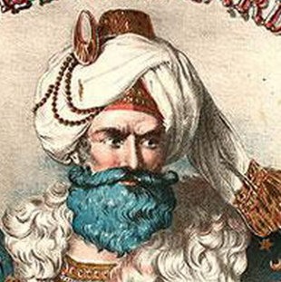
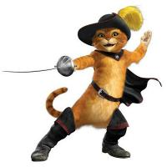
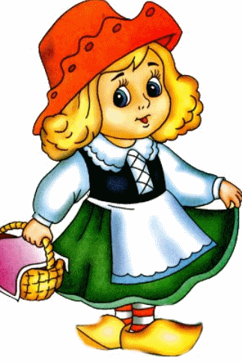
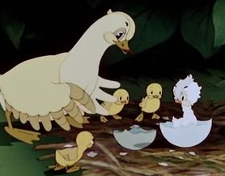
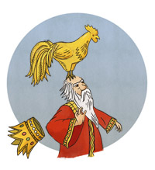
Задание 3: каждое слово замени противоположным и получи название сказок
Пёс без шапки
Красные усы
Красивый цыплёнок
Серебряная курочка
Чёрная туфелька

Slide 27
3. Задание: решение кроссворда «Развитие речи» на определение знаний, умений и навыков воспитателей

Slide 30
Правила для смелых и упорных педагогов
Если вы испытываете затруднения в работе по развитию речи, то планируйте этот вид деятельности не иногда, не часто, а очень часто. Через 5 лет станет легче.
Никогда не отвечайте сами на свой же вопрос. Терпите, и вы дождетесь того, что на него станут отвечать ваши дети. Помогать можно только ещё одним вопросом, или двумя, или десятью… Но знайте: количество вопросов обратно пропорционально уровню мастерства.
Никогда не задавайте вопрос, на который можно ответить «да», или «нет». Это не имеет смысла.
После проведения занятия просмотрите конспект еще раз, вспомните все вопросы, которые вы задавали детям, и замените его одним более точным.
Если рассказ не получился или получился с трудом – улыбнитесь, ведь это здорово, потому что успех впереди.

Slide 31
Решение педсовета
1.Продолжать создавать в ДОУ условия для развития речи детей:
- пополнить группы дидактическими играми по развитию речи (ответственные воспитатели групп, срок в течение учебного года)
- оформить в уголке для родителей, странички "Развитие связной речи дошкольника" (ответственные педагоги групп срок - февраль месяц).
- Использовать в практике работы инновационные технологии по развитию связной речи дошкольников.
2.Отражать в календарных планах индивидуальную работу по развитию связной речи детей (ответственные воспитатели, анализ календарных планов: ежемесячно).
3.Для повышения уровня развития связной речи использовать эффективные приёмы работы с учётом возрастных особенностей дошкольников.
4.Провести в группах мессенджера ватсап родительские собрания по теме «Развитие речи дошкольника»
5. Воспитателям ОСП МБДОУ д/с №7 «Жемчужинка»- д/с «Росинка» строить свою работу по развитию речи дошкольников в соответствии рекомендациям старшего воспитателя и опыта своих коллег МБДОУ д/с №7 «Жемчужинка».
6.Выразить благодарность воспитателям: Драгочёвой Л.В. и Лещине Ю.И. за активную работу и педагогический опыт в оформлении развивающей предметно- пространственной среды в ДОУ для гармоничного развития личности воспитанников.

Slide 32
Спасибо за внимание!

